Slide 1
教師專業成長 大有國中
報告人：陳家祥

Slide 2
綱要
一、計畫實施原則
二、教師專業成長制度：登山計畫
三、四個「給」
四、變革管理八大步驟

Slide 3
一、計畫實施原則：
(一)理念釐清原則：研習、實作、分享、回饋。
(二)由易而難原則：觀念改變、跨出第一步。
(三)學習社群原則：團隊合作、共備觀議課。
(四)討論分享原則：教學研究會、研討會參加。
(五)成果激勵原則：教學觀摩、成果展、績優狀、口頭鼓勵、參加賽課。

Slide 4
二、教師專業成長制度：登山計劃
(一)成長時間：
1.領域教學研究會2小時(解說1hr、檢核1hr)。
2.老師超進度自學。
(二)輔導夥伴：七年級第一階段核心小組成員。

Slide 5
二、教師專業成長制度：登山計劃
(三)登山五階段：
1.虎頭山：電腦、投影機、Hi Teach開機、選班級、
選模式。
2.陽明山：放大縮小、選擇教材、教材與TBL互換、加
新頁、上下頁。

Slide 6
二、教師專業成長制度：登山計劃
(三)登山五階段：
3.合歡山：選筆、選橡皮擦、計時、抽人、局部放大。
4.雪山：IRS即問即答、翻牌、統計、搶權及再搶一次。
5.玉山：計分表、HITA、平板、觸控的校正 。

Slide 7
二、教師專業成長制度：登山計劃
(四)獎勵：
1.每爬過一座山，可領取摸彩券一張。
2.爬過5座山即可投入5個摸彩箱，中獎機率高。
3.每月抽出12個幸運兒，100元獎勵金。
4.雪山級若領域團體全部通過，人人飯店下午茶券。
5.玉山級通過，期末Iphone7及2片apple Ipad

Slide 8
三、四個「給」
(一)給資源、
(二)給舞台、
(三)給掌聲、
(四)給安慰。
。

Slide 9
四、變革管理八大步驟
(一)確認危機感 (二)成立領導團隊
(三)提出願景 (四)溝通變革願景
(五)移除變革阻礙 (六)創造近程戰功
(七)勿因初步成果鬆懈 (八)變革深植學校文化

Slide 10
破釜沉舟
拿掉傳統布幕吧

Slide 11
我們必須聰明的教，
孩子必須聰明的學。
效率才是重點！

Slide 12
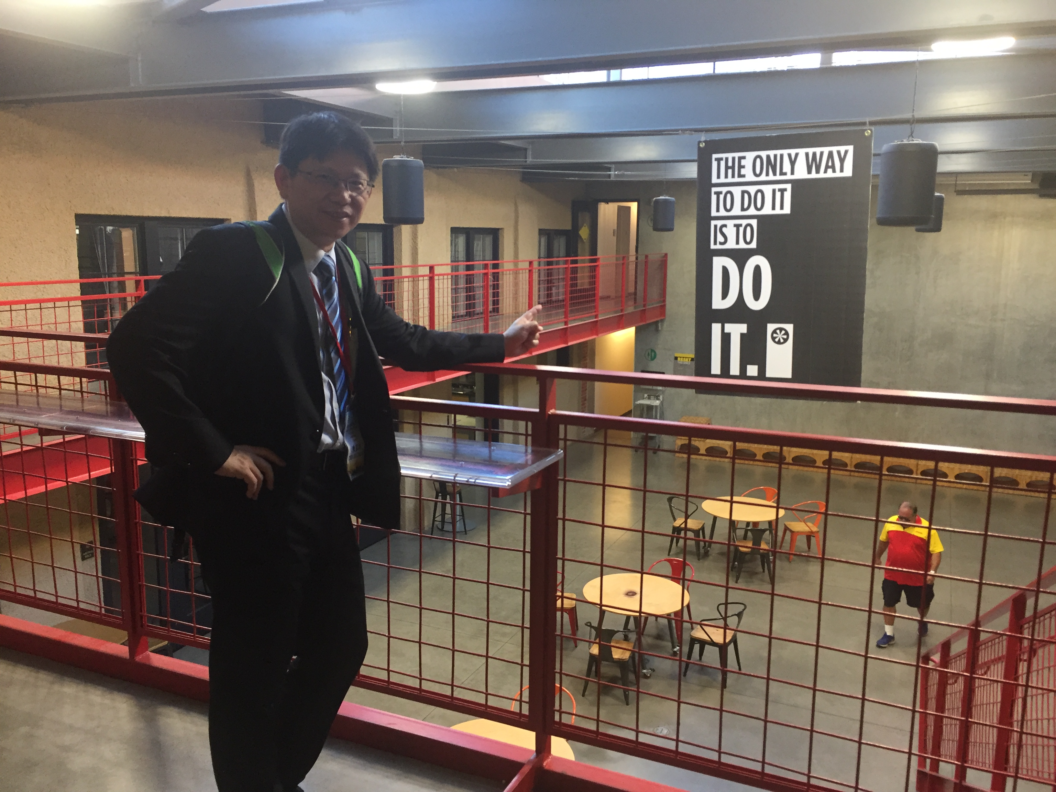

Slide 13
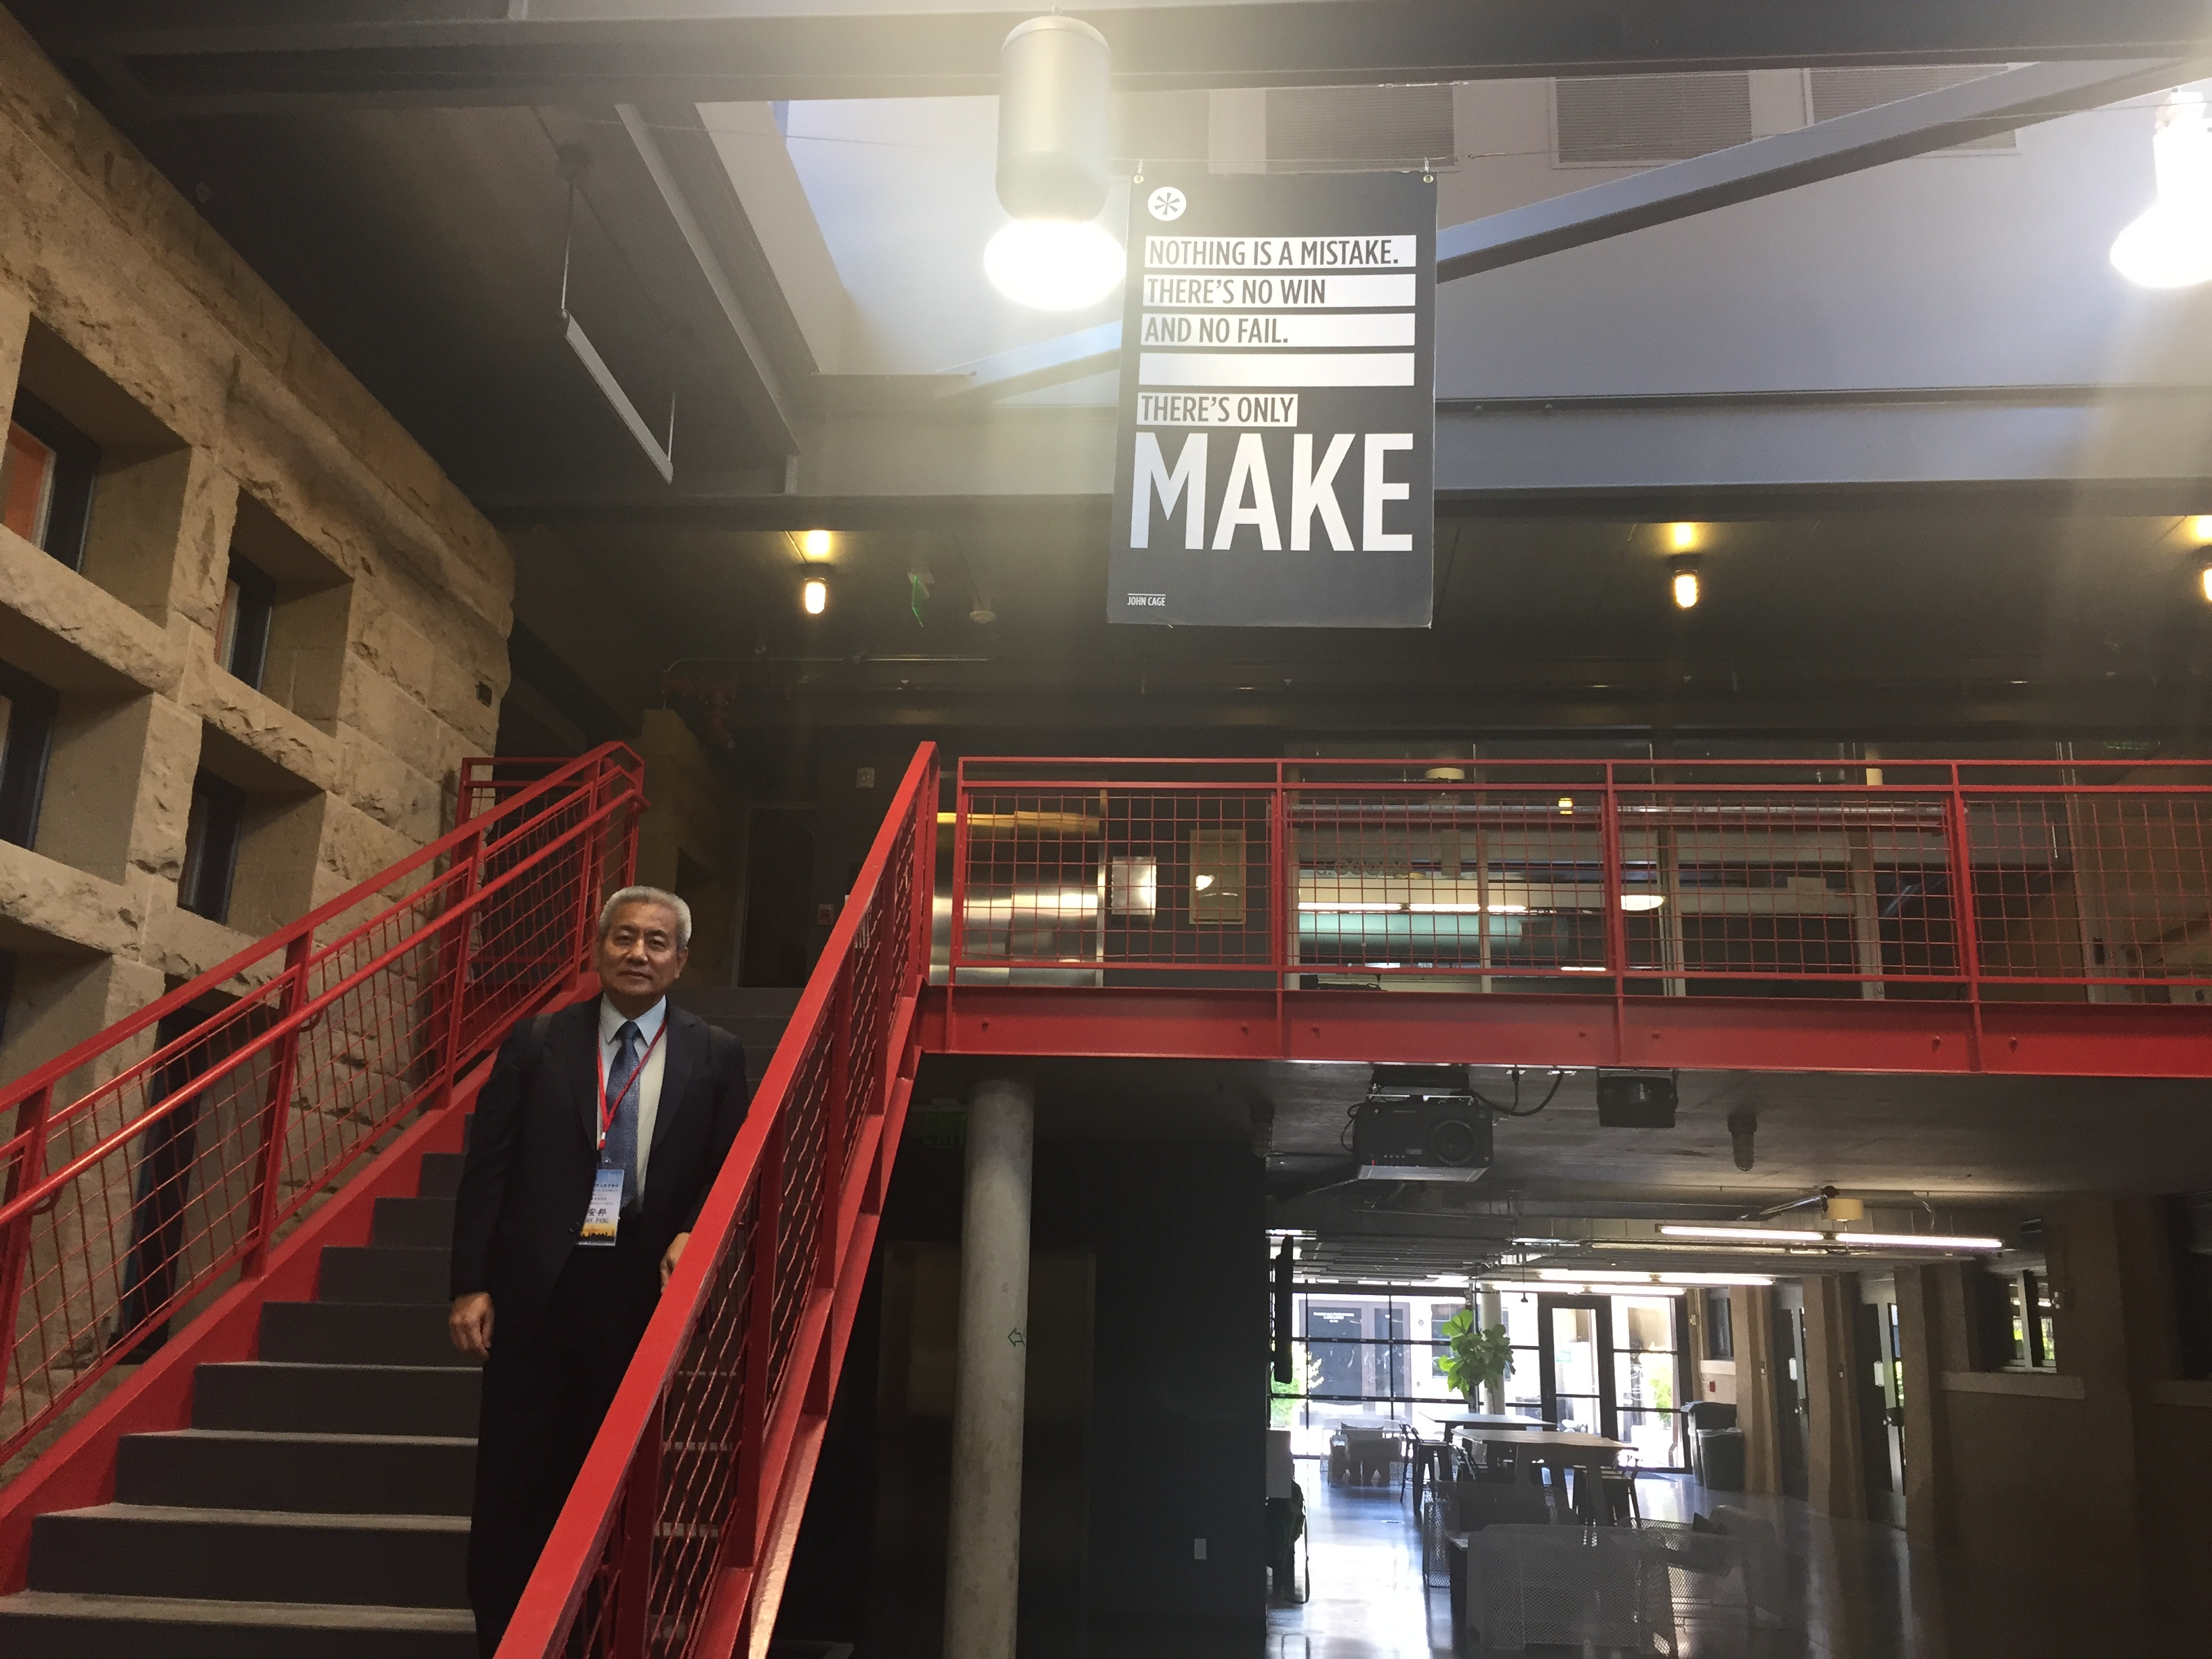

Slide 14
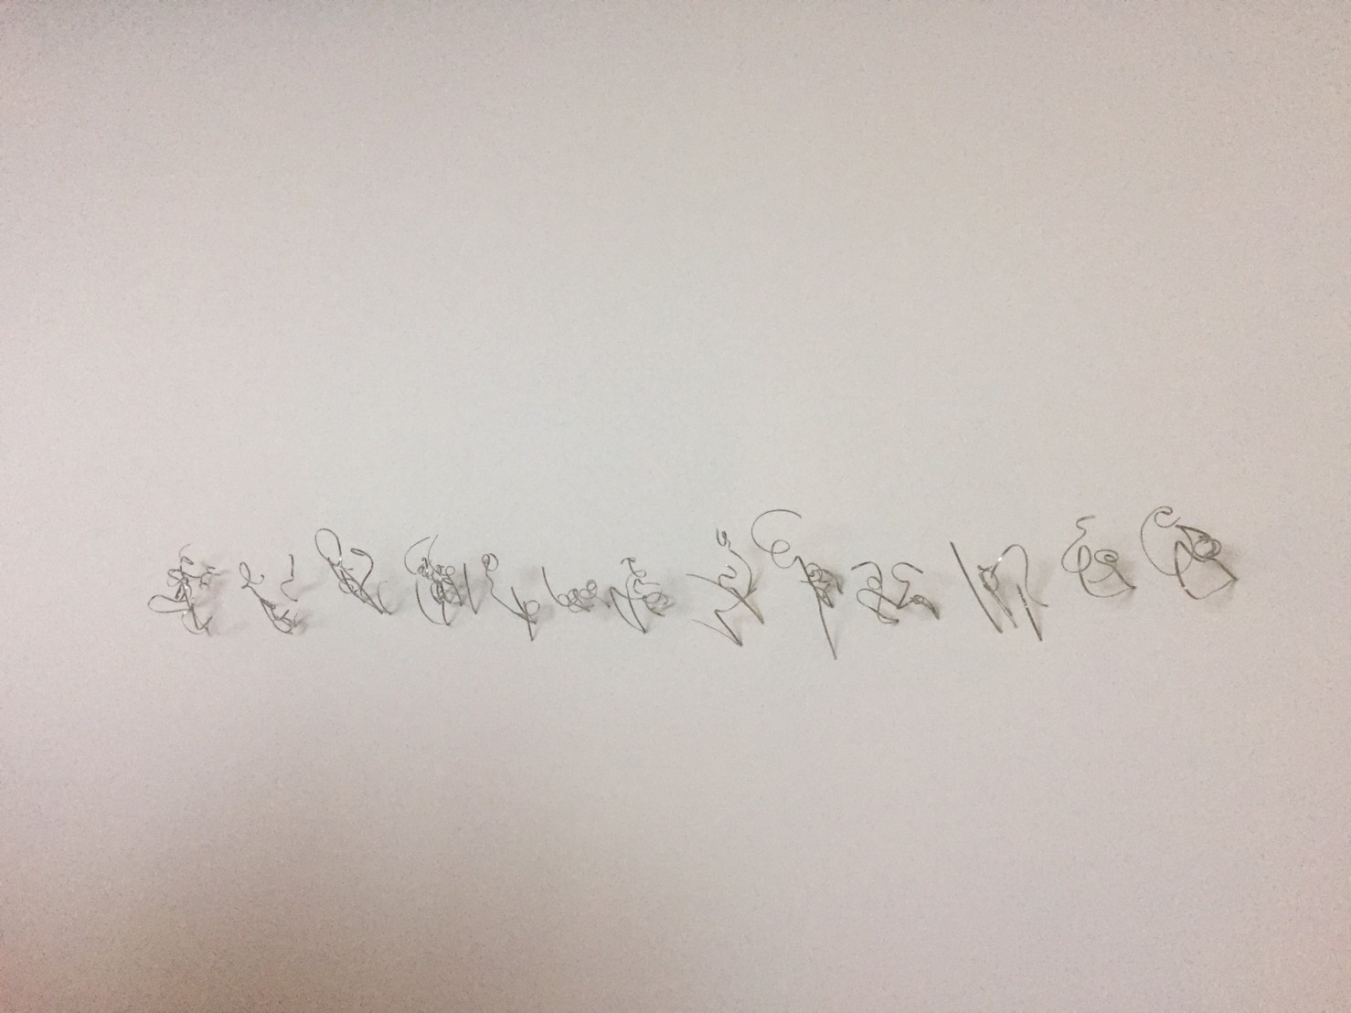

Slide 15
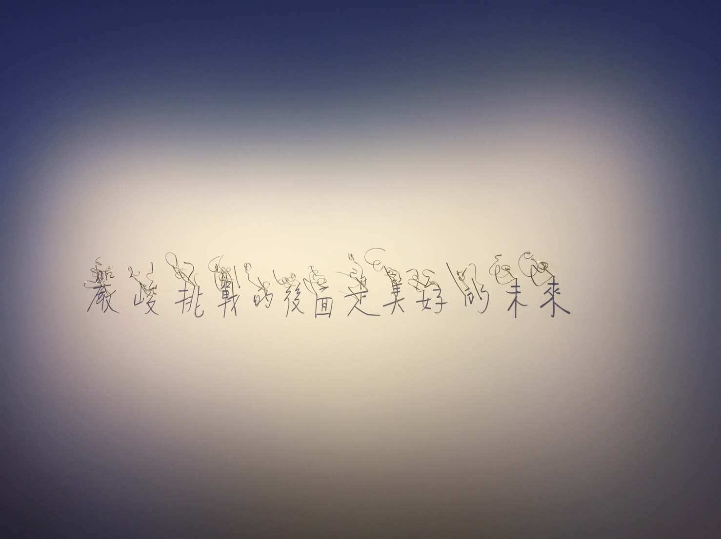

Slide 16
THANK YOU! 野人獻曝 E-mail：dayouprincipal@gmail.com Mobile：0918-529-049

